Slide 1
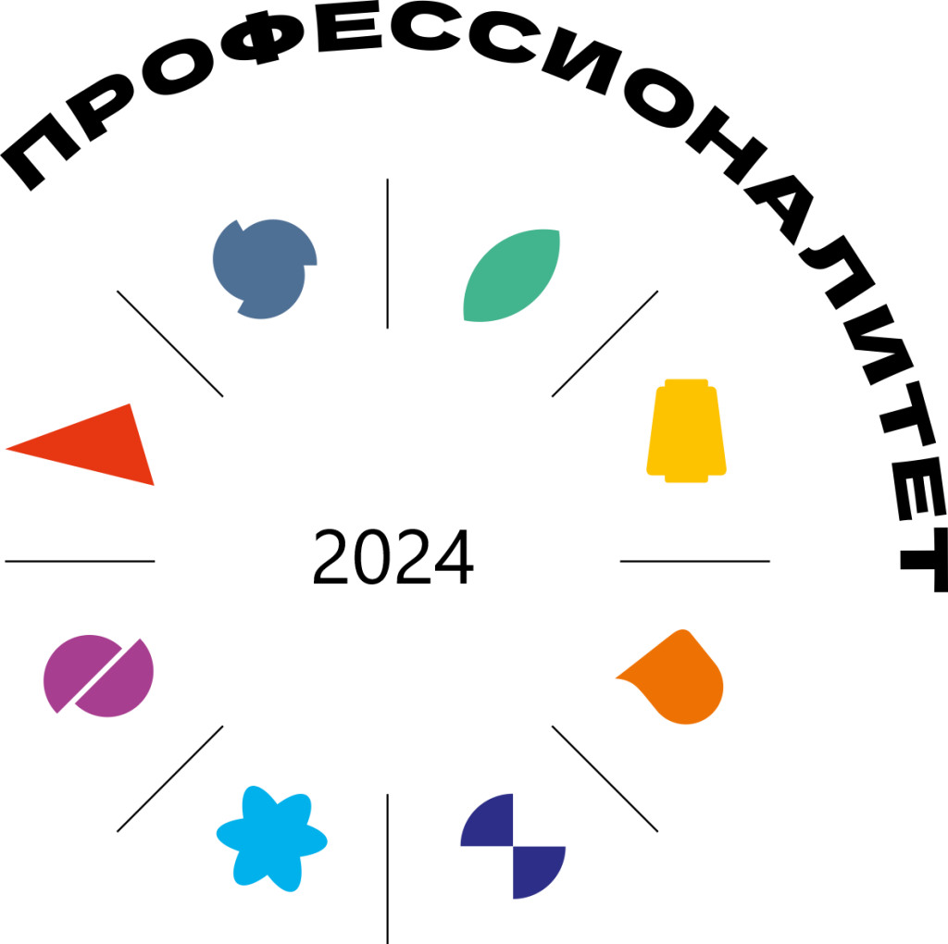


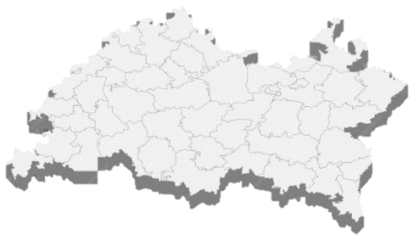










КАРЬЕРНАЯ КАРТА
15.02.11
ТЕХНИЧЕСКАЯ ЭКСПЛУАТАЦИЯ И ОБСЛУЖИВАНИЕ РОБОТИЗИРОВАННОГО ПРОИЗВОДСТВА
ЧЕМУ НАУЧИМ:
средняя заработная плата по
республике Татарстан 87500 руб
Осуществлять комплекс работ по узловой сборке и пусконаладке промышленных роботов на технологических позициях роботизированных участков;
Организовывать комплекс работ по техническому обслуживанию, ремонту и испытаниям
промышленных роботов на технологических позициях роботизированных участков;
Меры поддержки в развитии карьеры
НАЧАЛЬНИК
ОТДЕЛА
ЗАМЕСТИТЕЛЬ
ДИРЕКТОРА
ДИРЕКТОР
Разнообразная студенческая жизнь
СТУДЕНТ
ИНЖЕНЕР РОБОТИЗИРОВАННОГО ПРОИЗВОДСТВА
39 лет
ТЕХНИК
30 лет
35 лет
Участие в чемпионатном движении «Профессионалы»
15-18 лет
19-20лет
25 лет
Служба в армии
1-год
Прохождение оплачиваемых производственных практик в ООО «НМЗ»
Заключение договора на целевое обучение с ООО «НМЗ» и предприятиями-партнерами кластера
Среднее профессиональное образование.
Техническое мышление. Умение разрабатывает управляющие программы
З/п: от 75 000 ₽
Высшее образование. Настраивать программное обеспечение выполнять анализ и прогноз деятельности, конструирование новой техники
З/п: от 90 000 ₽
Высшее образование. Организаторские способности, умение работать с операционными системами
З/п: от 110 000 ₽
Высшее образование.
Долгосрочное планирование
и оптимизация производствен-
ных процессов.
З/п: от 120 000 ₽
Высшее образование.
Опыт работы на нижестоящей должности не менее 3 лет
Повышение эффективности работы организации
З/п: от 150 000 ₽
Квалификация
Техник
З/п: 5 000 ₽ – 15 000 ₽
Участие в корпоративных конкурсах профессионального мастерства ООО «НМЗ» и предприятий-партнеров кластера
Контакты
Меры поддержки от опорного работодателя ООО «НМЗ»
Стабильная З/П
Дополнительное обучение за счет средств работодателя
Расширенный социальный пакет в соответствие с Коллективным договором
Материальное стимулирование в период обучения
ТЫ В
ХОРОШЕЙ
КОМПАНИИ!
Льготные путевки для сотрудников/детей сотрудников
Корпоративные мероприятия

